Slide 1
Тема:
Мөселманнар тормышының биш кагыйдәсе

Slide 2
Максат:
1. Мөселманнар тормышының биш кагыйдәсе белән танышу.
2. Исламның бу биш кагыйдәсенең мәгъәсен аңлату.
3. Ислам диненә мәхәббәт, ихтирам хисләре тәрбияләү.

Slide 3
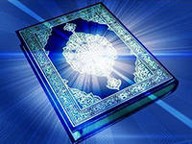
Коръәннең беренче сүрәсе ничек атала?
Коръәндә ничә сүрә?
Коръән нәрсәләрдән тора?
Вәхине Мөхәммәд(с.г.в.)гә кайсы фәрештә тапшыра?

Slide 4
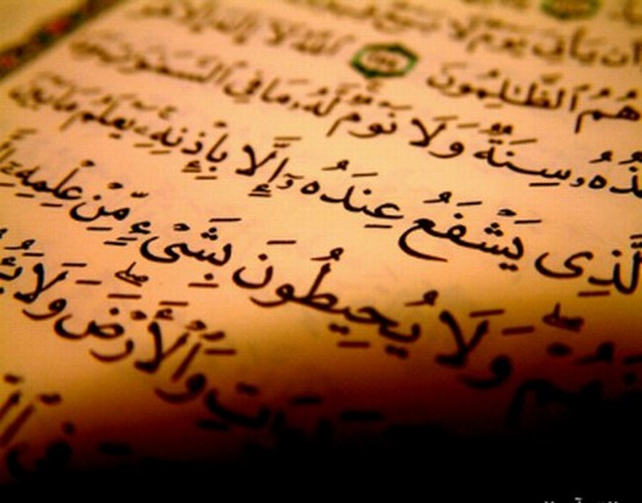
1. Коръән Фатиха (“Башлаучы”) сүрәсе белән ачыла.
2. Коръәндә 114 сүрә.
3. Коръән аятьләрдән һәм сүрәләрдән тора.
4. Вәхине Мөхәммәд(с.г.в.)гә Җәбраиль фәрештә тапшыра.

Slide 5

Ислам дине биш баганага корылган. Һәр мөэминнең камил мөселман булуы Исламның шушы шартларын төгәл утәвенә бәйләнгән.

Slide 6
Аллаһы Тәгаләнең барлыгына, берлегенә, Мөхәммәд галәйхиссәламнең Аллаһның илчесе һәм пәйгамбәре булуына инану.

Slide 7
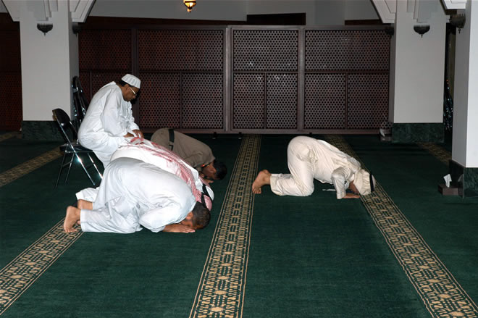
Диннең терәге булган биш вакыт фарыз намазларын көн дә утәү.

Slide 8
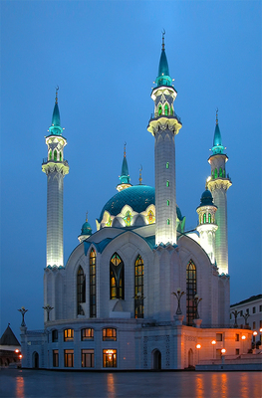

Рамазан аенда ураза тоту.

Slide 9
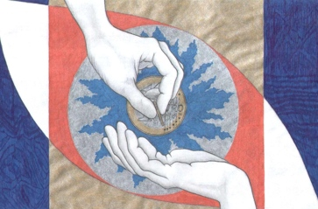
Мескеннәргә, мохтаҗларга сәдәка (зәкят) бирү.

Slide 10
Сәдака
Гошер
Җыелган яшелчә-җиләк-җимештән бирелә
Мәҗбүри
Байлыктан чыгып бирелә торган сәдака
Мәҗбүри булмаган
Кеше үз ихтыяры белән бирә

Slide 11
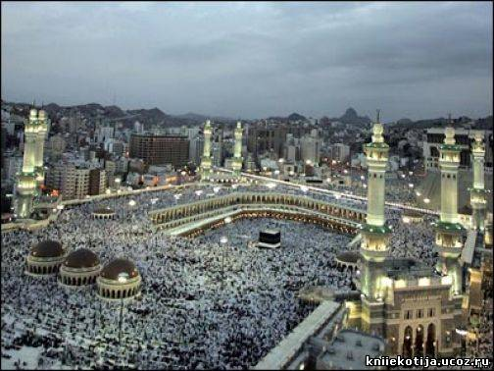
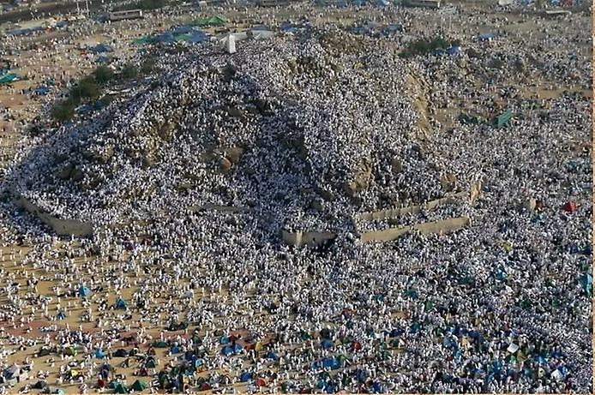
Сәламәтлеге һәм матди мөмкинчелеге булса, гомерендә бер мәртәбә булса да Хаҗ кылу

Slide 12
Ислам - дөньяда иң хак дин,
Ислам - дөньяда иң пакъ дин.
Раббыбыз Аллаһ — хак Раббы,
Һәр кимчелектән пакь Раббы.
Исламның биш баганасы бар
Беренчесе — иман китерү.
«Лә иләһе илләллаһ» сүзен
Тиешле һәркемгә әйтү.
Икенчесе — намаз уку.
Ул — көндәлек гыйбадәт.
Намазны бер дә калдырма,
Калдырсаң, бу кәффәрәт.
Рамазанда ураза тот .
Бу — өченче багана.
Һәм үзеңнән зәкят чыгар
Бу — дүртенче багана.
Мөмкинлегең булса — хаҗ кыл
Аллаһ безгә шулай кушты.
Бу бишенче баганасы,
Һәм соңгы багана булды.
Кушкан әмерне үтәсәң
Җәннәткә юл ачыла.
Аллаһ шулай вәгъдә биргән! —
Ул вәгъдәсендә тора.

